Slide 1
Android开发培训 讲师：王根参 QQ: 847315251

Slide 2
主要内容
Android工程目录解析
Android主要文件与配置文件解析
Android基本组件介绍

Slide 3
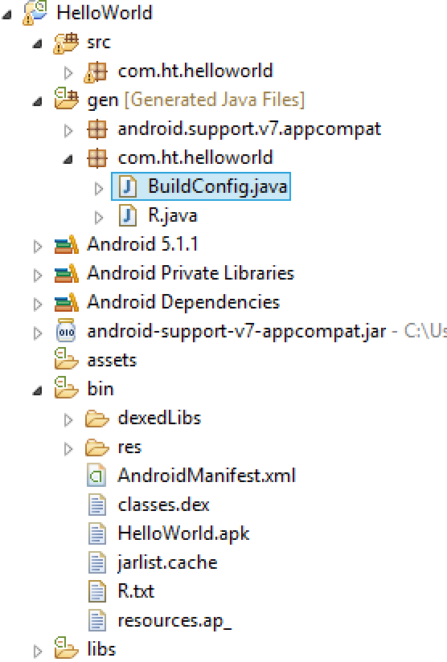
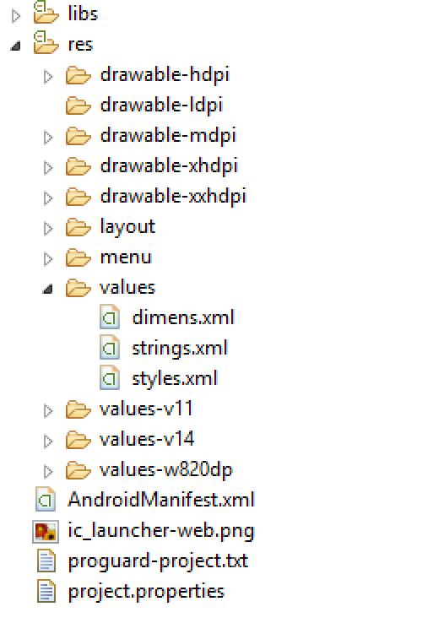
Android工程目录

Slide 4
Android工程目录
src目录：Java源代码目录，与普通Java工程一样
gen目录：Java源代码目录，由ADT自动生成，不需要开发人员维护
assets目录：资源目录，可存放任意类型和数量的资源。编译Android应用时，该目录会被放到APK文件中
bin目录：编译生成目录。二进制文件，包括class、资源文件、dex、apk等
libs目录：存放Android需要用的类库文件
res目录：资源目录，存储指定类型的资源。如res/drawable存放图片资源，res/menu存放菜单资源，res/values存放字符串资源，res/layout存放布局资源

Slide 5
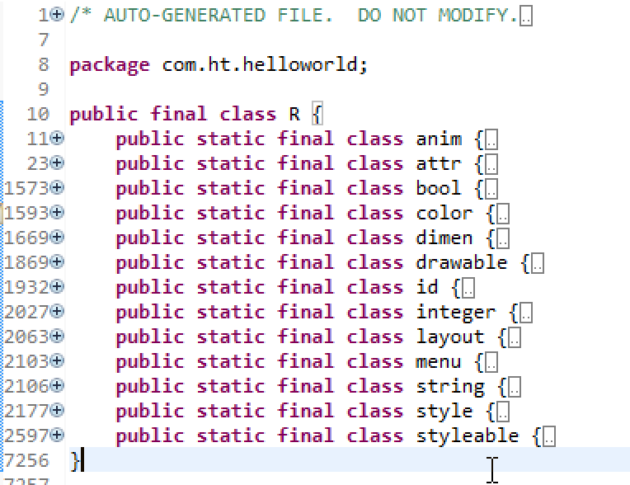
Android工程主要文件
R.java:该文件定义与res目录中资源相对应的资源ID

Slide 6
Android工程主要文件
project.properties:工程基本配置信息，如target
AndroidManifest.xml:工程核心配置文件，任何一个Android工程都必须有该文件。配置各种组件如窗口，服务，权限等信息
values/strings.xml:存放工程用到的字符串数据
layout/activity_main.xml：工程的主窗口xml布局文件

Slide 7
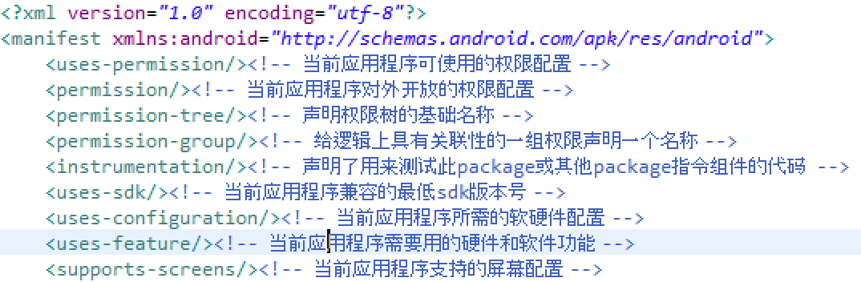
Android工程主要文件
AndroidManifest.xml配置文件

Slide 8
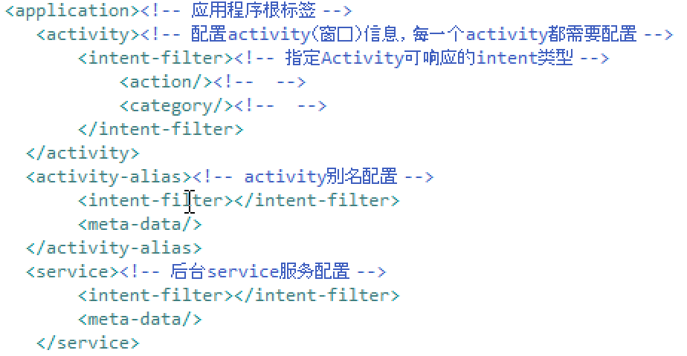
Android工程主要文件
AndroidManifest.xml配置文件

Slide 9
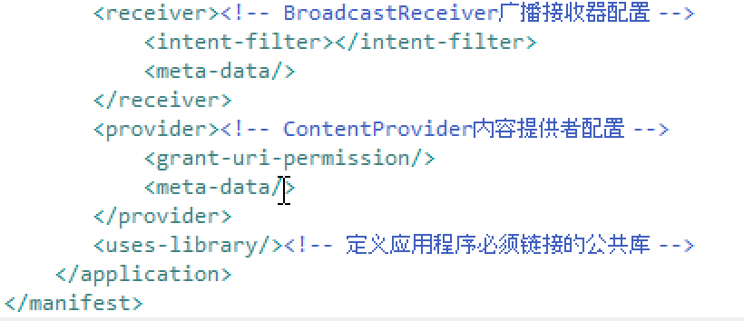
Android工程主要文件
AndroidManifest.xml配置文件

Slide 10
Android res drawable
res/drawable用于存放图像资源
根据手机屏幕像素密度的不同，res目录下包含多个drawable目录
drawable-ldpi
drawable-mdpi（标准参照屏幕）
drawable-hdpi
drawable-xhdpi
drawable-xxhdpi

Slide 11
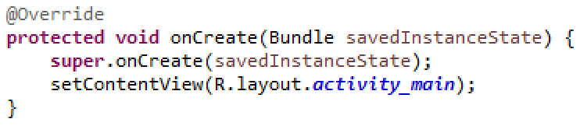
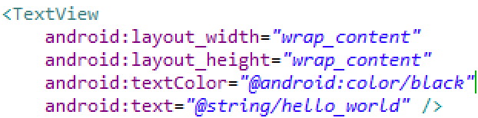
Android如何使用资源
Android会为每一种资源在R.java类中生成一个唯一的ID，可以通过R.category.id的方式在java类中进行资源的引用
在配置文件中通过@category/id的方式进行引用，如果引用Android系统提供的资源，使用@android:category/id的方式进行引用

Slide 12
Android屏幕适配
屏幕尺寸
实际的物理尺寸，是按照屏幕的对角线计量的。为简单起见，Android把所有的屏幕尺寸划分为四种广义的尺寸：小（small）、标准（normal）、大（large），特大号（extra large）
屏幕密度
屏幕占据的物理区域所含像素的个数；通常被称为dpi（每英寸点数）.例如在给定的物理区域中（即相同的物理区域）,与“标准的”或“高”密度屏幕相比，低密度屏幕具有较少的像素
为简单起见，Android把所有屏幕密度划分为四种广义的密度：低（low）、中等（medium），高（high），扩展高（extra high）

Slide 13
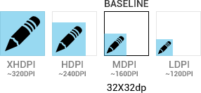
Android屏幕适配
屏幕密度

Slide 14
Android屏幕适配
方向
屏幕的方向来自于用户的角度。这是横向或纵向，分别指屏幕各个角度的比例，而不是宽或高。需要注意的是，不仅不同的设备在不同方向运行，而且当用户旋转设备时，方向也同时在改变。
分辨率
屏幕上物理像素的总数。支持多屏时，应用程序不直接与分辨率有关，应用程序应该只关心屏幕的尺寸和密度，用指定的广义的尺寸和密度组。

Slide 15
Android屏幕适配
dp独立像素密度
一种有效的在定义UI布局时你应当使用的像素单位，以一种密度无关的方式表示布局的尺寸或者位置。dp相当于160dpi屏幕，它是系统为“中等的”密度屏设定的基准密度。同时，系统透明地处理任何一种dp单位，必要时，基于使用中的屏的实际密度。
dp单位根据公式 px = dp * (dpi / 160)简单地转化为屏幕像素。例如,一个240dpi的屏幕，1 dp等于1.5个物理像素。定义应用程序的UI时，你应该总是使用dp单位，以确保在不同密度的屏幕上正确地显示你的UI。

Slide 16
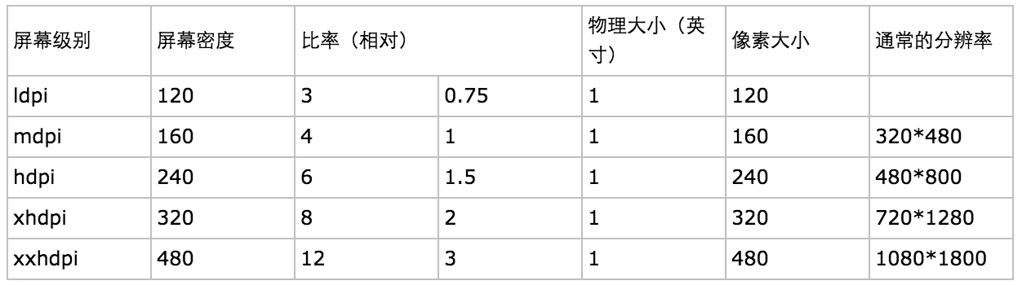
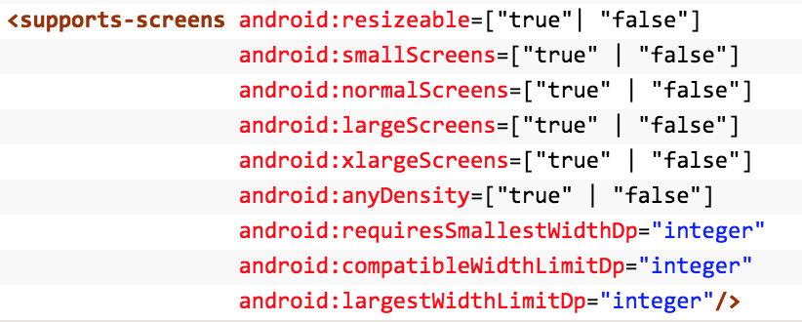
Android屏幕适配

Slide 17
Android MVC
视图层（View）：一般采用XML布局文件进行界面的描述，使用的时候可以非常方便的引入
控制层（Controller）：Android的控制层的重任通常落在了众多的Acitivity的肩上，这句话也就暗含了不要在Acitivity中写代码，这样做的另外一个原因是Android中的Acitivity的响应时间是5s，如果耗时的操作放在这里，程序就很容易被回收掉
模型层（Model）：对数据库的操作、对网络等的操作都应该在Model里面处理，当然对业务计算等操作也必须放在该层

Slide 18
Android Activity
Activity即窗口，可显示一个窗口，该类的全名为android.app.activity，每一个activity提供一个可视化的区域，在该区域中可以放置Android控件，如按钮，文本框，图像等
Activity布局由layout xml布局文件指定（推荐使用），也可以直接使用Java代码生成相应的布局
Android工程有一个主Activity，通过该Activity可以跳转到其他Activity，访问Activity一般分为显式访问和隐式访问
Activity的访问需要Intent，Intent是Android系统的信使，Intent对象主要使用于Activity，Service和BroadcastReceiver

Slide 19
Android Service
Service即服务组件，服务没有可视化的窗口，其运行在Android系统的后台，例如当用微信和朋友聊天的时候，手机使用服务在后台播放音乐
每一个服务都必须继承自android.app.service类
其他程序可以与服务进行通信，当与服务连接成功后，就可以利用服务中共享出来的接口与服务进行通信，如控制音乐播放的服务允许用户暂停、重放、停止音乐的播放

Slide 20
Android BroadcastReceiver
BroadcastReceiver即广播接收者，其功能是接收由系统或应用程序发出的广播消息
一个应用程序可以有多个广播接收者，所有的广播接收者类都必须继承自android.content.BroadcastReceiver类
广播接收者没有指定的窗口，但是其可以启动一个Activity来响应广播消息，也可以采用其他的方法响应广播消息，比如闪屏，震动，响铃，播放音乐等

Slide 21
Android ContentProvider
ContentProvider即内容提供者，为其他应用提供数据共享，这些数据可以保存在文件系统中，如SQLite等
每一个内容提供者都必须继承自android.content.ContentProvider类
在ContentProvider中定义了一系列的方法，通过这些方法可以使其他的应用程序获得和存储内容提供者所支持的数据，但在应用程序中不能直接调用这些方法，需要借助android.content.ContentResover类的方法来调用内容提供者类的提供的方法

Slide 22
练习
创建一个新工程，熟悉工程目录
熟悉AndroidManifest.xml文件
创建字符串资源，并查看R.java文件的变化
引用字符串资源

Slide 23
下期预告
Android Activity的使用和生命周期
访问Android Activity
Intent的解析

Slide 24
Thanks! 讲师：王根参 QQ: 847315251

